Slide 1
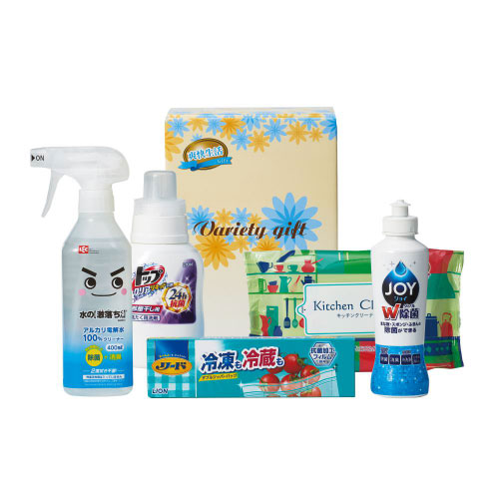
【提案書】
リフレッシングライフ 5点セット
特徴
キッチンやランドリーの有名ブランド商品を詰め合わせた実用性の高い5点セットです。化粧箱入りですので贈答用にも最適。またイベントやキャンペーンの特典や景品にもおすすめです。
納期
納期スペース
仕様
付属品：ライオン トップクリアリキッド抗菌300g×1、ライオン リード冷凍も冷蔵も新鮮保存バッグS3枚×1、P&g 除菌ジョイコンパクト190ml(さわやか微香)×1、レック 水の激落ちくん400ml×1、除菌キッチンクリーナー24枚×1
包装：化粧箱入り
生産国：日本製
注意事項：最小ロット割れ不可
お見積
お見積りスペース

